Slide 1

Conselhos de Consumidores
Daniel Mendonça
daniel@abradee.org.br

Slide 2
PANORAMA DO SETOR DE DISTRIBUIÇÃODE ENERGIA ELÉTRICA
63 CONCESSIONÁRIAS - DADOS DE 2012
Consumidores 72,1 milhões
Nº de novas ligações/ano | 2,1 milhões
Taxa de Atendimento | 99,3% dos domicílios
Empregados | 180 mil
Receita Bruta | R$ 152 bilhões
Encargos e Tributos *Somente na Distribuição | R$ 56 bilhões
Investimentos Anuais | R$ 13,0 bilhões
Índice de Satisfação do Consumidor | 78,7 %
Notes:
2
2
Tabela
Titulo Arial 20 em negrito
Textos Arial 17

Slide 3
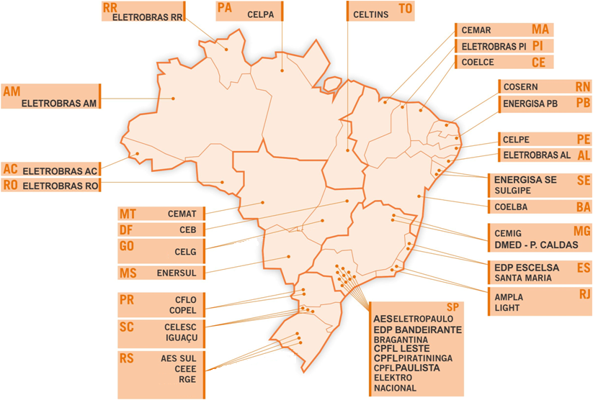
PANORAMA DO SETOR DE DISTRIBUIÇÃO DE ENERGIA ELÉTRICA
ABRADEE: 41 CONCESSIONÁRIAS (99% DOS CONSUMIDORES DO PAÍS)

Slide 4
ISQP DA PESQUISA ABRADEE DE SATISFAÇÃO
DO CLIENTE RESIDENCIAL - 2013
Fase de sustentação
Fase de crescimento
Fonte: Instituto Innovare e Abradee

Slide 5
PESQUISA CNI-IBOPE- RETRATOS DA SOCIEDADE BRASILEIRA
SATISFAÇAO DO CLIENTE – SERVIÇOS PÚBLICOS (JUL/2013)
76%

Slide 6
Resolução Normativa Nº 451, de 27 de Setembro de 2011
Estabelece as condições gerais para a criação, organização e funcionamento dos Conselhos de Consumidores de Energia Elétrica, no âmbito das concessionárias do serviço público de distribuição de energia elétrica,
Conselho de consumidores de energia elétrica: órgão sem personalidade jurídica, de caráter consultivo, formado por representantes das principais classes das unidades consumidoras, com a incumbência de opinar sobre assuntos relacionados à prestação do serviço público de energia elétrica, doravante denominado genericamente pelo termo Conselho
A distribuidora deve criar para atuar no âmbito de sua área de concessão, Conselho de caráter consultivo, voltado para a orientação, análise e avaliação das questões ligadas ao fornecimento de energia elétrica, às tarifas e à adequação dos serviços prestados ao consumidor, tendo como atribuições aquelas dispostas nesta Resolução
Os Conselheiros devem ser indicados na forma desta Resolução, por entidades representativas das classes de unidades consumidoras residencial, industrial, comercial, rural e poder público.
Representação no Conselho é de caráter voluntário e não remunerada
A distribuidora deve indicar 1(um) representante titular e 1 (um) suplente para a função de Secretário-Executivo, os quais não terão direito a voto nas deliberações do Conselho

Slide 7
Resolução Normativa Nº 451, de 27 de Setembro de 2011
É vedada:
I - a participação, como Conselheiro, de pessoa que mantenha qualquer vínculo trabalhista ou profissional com a distribuidora ou sua controladora, inclusive participante em conselho de administração, seus respectivos cônjuges e parentes até 2º grau, assim como de pessoa física ou jurídica que mantenha relações comerciais com a mesma, excetuada a relação decorrente do fornecimento de energia elétrica;
II - a representação, ao mesmo tempo, de um mesmo Conselheiro, em mais de uma classe no mesmo Conselho; e
III - a participação, como Conselheiro, enquanto candidato ou ocupante de cargo público eletivo.

Slide 8
Resolução Normativa Nº 451, de 27 de Setembro de 2011
Compete à distribuidora, entre outras, as seguintes providências:
I - cumprir e fazer cumprir as disposições regulamentares referentes ao Conselho;
II - fornecer ao Conselho a legislação do setor de energia elétrica, quando solicitada;
III - responsabilizar-se pelas atribuições do Secretário-Executivo do Conselho, previstas nesta Resolução;
IV - cooperar com a divulgação do Conselho;
V - garantir que todas as suas unidades organizacionais colaborem no sentido de fornecer as informações que possibilitem ao Conselho formalizar propostas sobre assuntos ligados ao serviço de energia elétrica, assim como adotar as medidas cabíveis para solução dos problemas identificados ou apresentar as justificativas pertinentes;
VI - encaminhar parecer sobre o Plano Anual de Atividades e Metas referente ao exercício seguinte e enviar à ANEEL, até o último dia útil do mês de novembro;
VII - realizar anualmente reunião entre a Diretoria e o Conselho, a fim de apresentar as providências adotadas em razão das propostas encaminhadas pelo Conselho no ano anterior;
VIII - elaborar e enviar à ANEEL, até o último dia útil do mês de março, relatório anual contemplando as análises e providências adotadas em razão das propostas ligadas ao serviço de energia elétrica encaminhadas pelo Conselho no ano anterior;
IX - manter à disposição da ANEEL ou órgão com ela conveniado os documentos pertinentes às atividades do Conselho e à aplicação de recursos para o custeio, pelo prazo mínimo de 5 (cinco) anos;
X - garantir o pagamento dos gastos com o funcionamento do Conselho, conforme previsto nesta Resolução;
XI - observar, juntamente com o Conselho, a correta utilização dos recursos financeiros em consonância com o limite e os procedimentos estabelecidos nesta Resolução;
XII - manter atualizados junto à ANEEL, tendo como co-responsável o Conselho, os dados cadastrais e de contato dos Conselheiros, das entidades representativas responsáveis pelas indicações e do Secretário-executivo.

Slide 9
Resolução Normativa Nº 451, de 27 de Setembro de 2011
As instalações para o funcionamento e execução das atividades do Conselho devem ser fornecidas sem ônus pela distribuidora dentro de sua área de concessão e contar com a seguinte estrutura mínima:
I - espaço físico com ambiente para serviços administrativos e reuniões, preferencialmente em instalações da distribuidora; e
II - mobiliário, equipamentos e materiais de uso contínuo, tais como: mesas, cadeiras, material de escritório, telefone, microcomputador ou equipamento similar que permita o acesso à internet, impressora, arquivos e outros.

Slide 10
Resolução Normativa Nº 451, de 27 de Setembro de 2011
Plano Anual de Atividades e Metas
I - especificação detalhada das atividades e metas a serem alcançadas com seus respectivos planos de ação, nos quais deverão estar descritos os objetivos a serem atingidos e os produtos a serem obtidos;
II - cronogramas físico e financeiro de execução das atividades; e
III - orçamento contendo os recursos financeiros necessários à execução de cada atividade e o detalhamento da destinação destes recursos.
Parcela B da receita da distribuidora nos processos de revisão tarifária.

Slide 11
OBRIGADO!

